Slide 1
컴퓨터 구조론 기말 프로젝트 라즈베리파이를 활용한 Air Drum 만들기
글로벌 미디어학부 20182690 노하영

Slide 2
기획
- 드럼은 시끄러운 악기이고 집 안에서 연주하면 층간소음을 유발할 수 있다.
-> 라즈베리파이를 이용해 공기 중에서 팔과 다리의 행동을 인식하여 드럼소리를 내는 air drum을 만들어보자

Slide 3
세부 기능 유닛 시나리오 1
팔의 행동을 인식하여 스네어 드럼 소리 내기

Slide 4
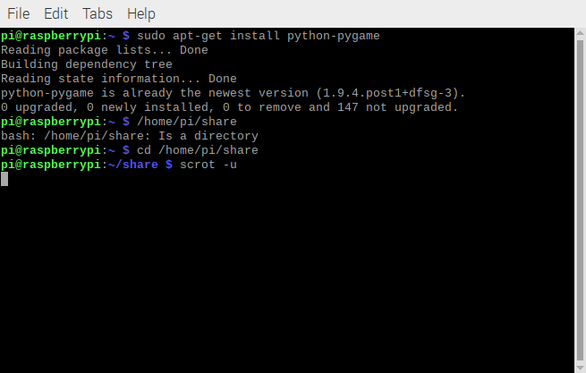
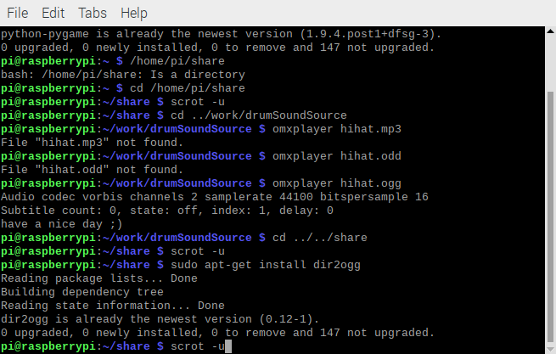
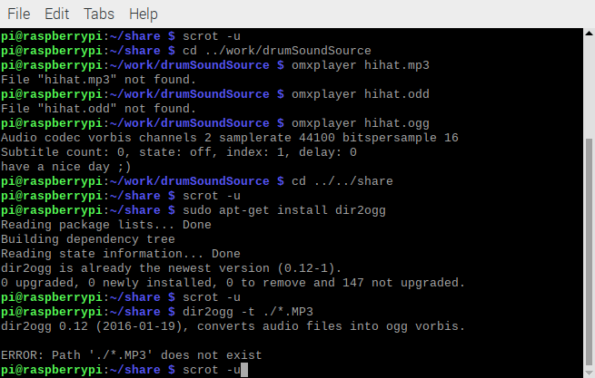
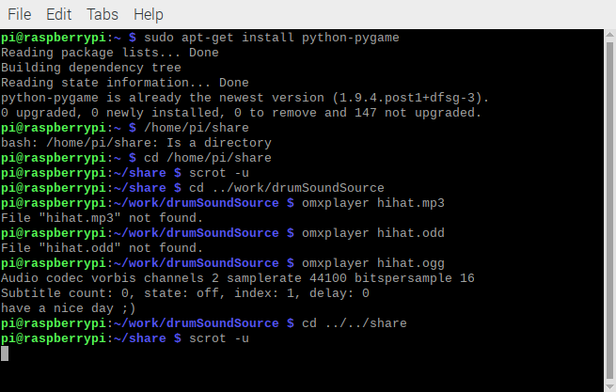
세부 기능 유닛 시나리오 1 : 팔의 행동을 인식하여 스네어 드럼 소리 내기
이를 위해서는 먼저 라즈베리 파이에서 소리를 낼 수 있게 해야 했다.
라즈베리파이에서 파이썬으로 소리 나게 하기
먼저, 파이썬으로 프로그램을 작성할 것이기 때문에 파이썬에서 소리가 나게 하려면 pygame이 설치되어 있어야 하므로 먼저 pygame 설치를 확인하였다.
그리고 리눅스에서 파이썬으로 음악을 재생하려면 mp3파일이 아닌 ogg로 실행해야 소리가 들리므로 dir2ogg를 설치한 후 samba를 통해 윈도우에서 가져온 드럼소리 mp3파일을 ogg로 변환하였다.
스피커 연결이 잘 되었는지 omxplayer를 통해 소리 재생을 확인해보았다.

Slide 5
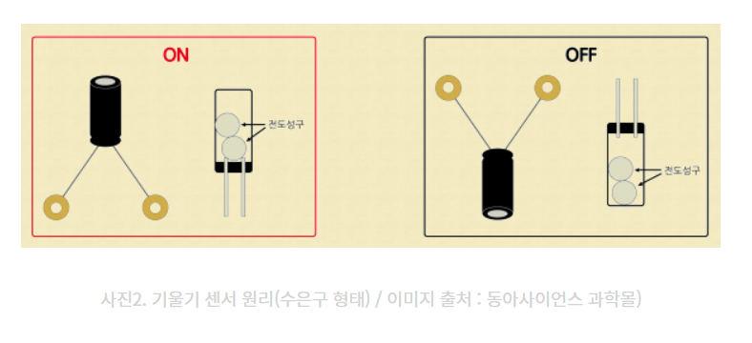
다음으로 팔 행동 인식을 위해 기울기 센서를 사용하였다. 2) 팔 행동 인식- 기울기 센서 GPIO연결 기울기 센서 (SW-520D) 는 안에 쇠구슬 같은 전도성 구가 들어있어서 기울기 센서가 위를 향했을 때 기울기 센서 속에 있는 전도성구가 양쪽 단자 사이를 연결시켜 주기 때문에 전류가 흐르게 되고, 반대로 기울기 센서가 아래로 향했을 때는 양쪽 단자가 연결되지 않기 때문에 전류가 흐르지 않게 된다.

Slide 6
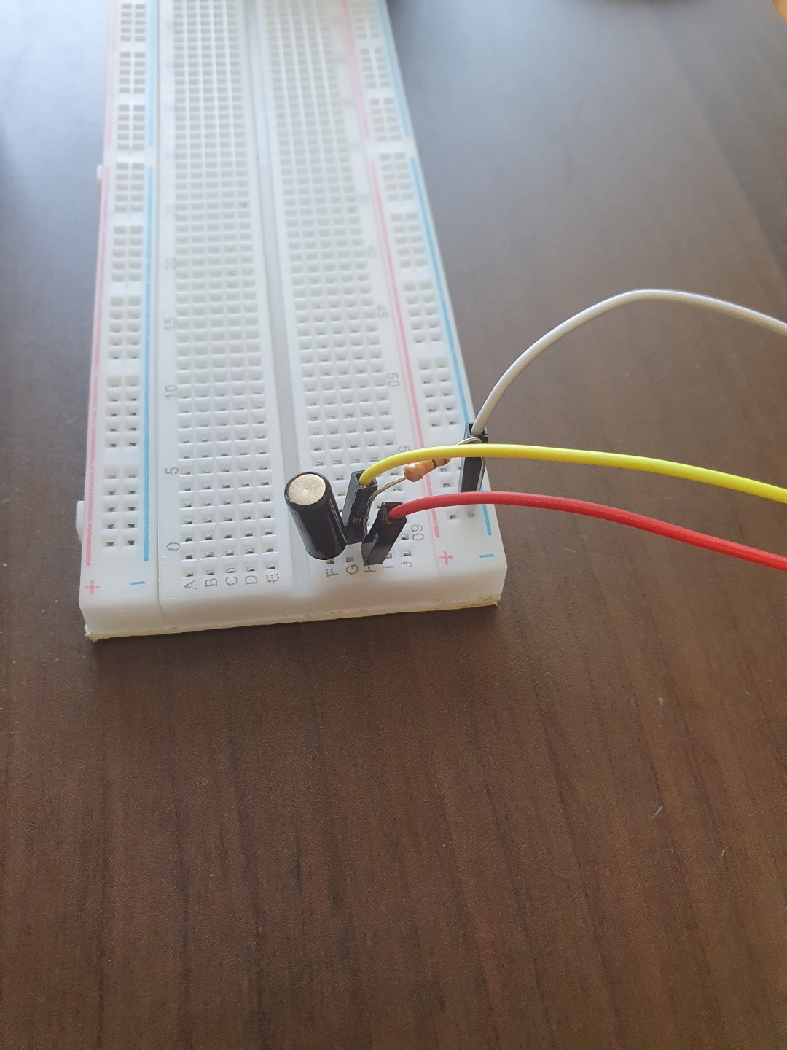
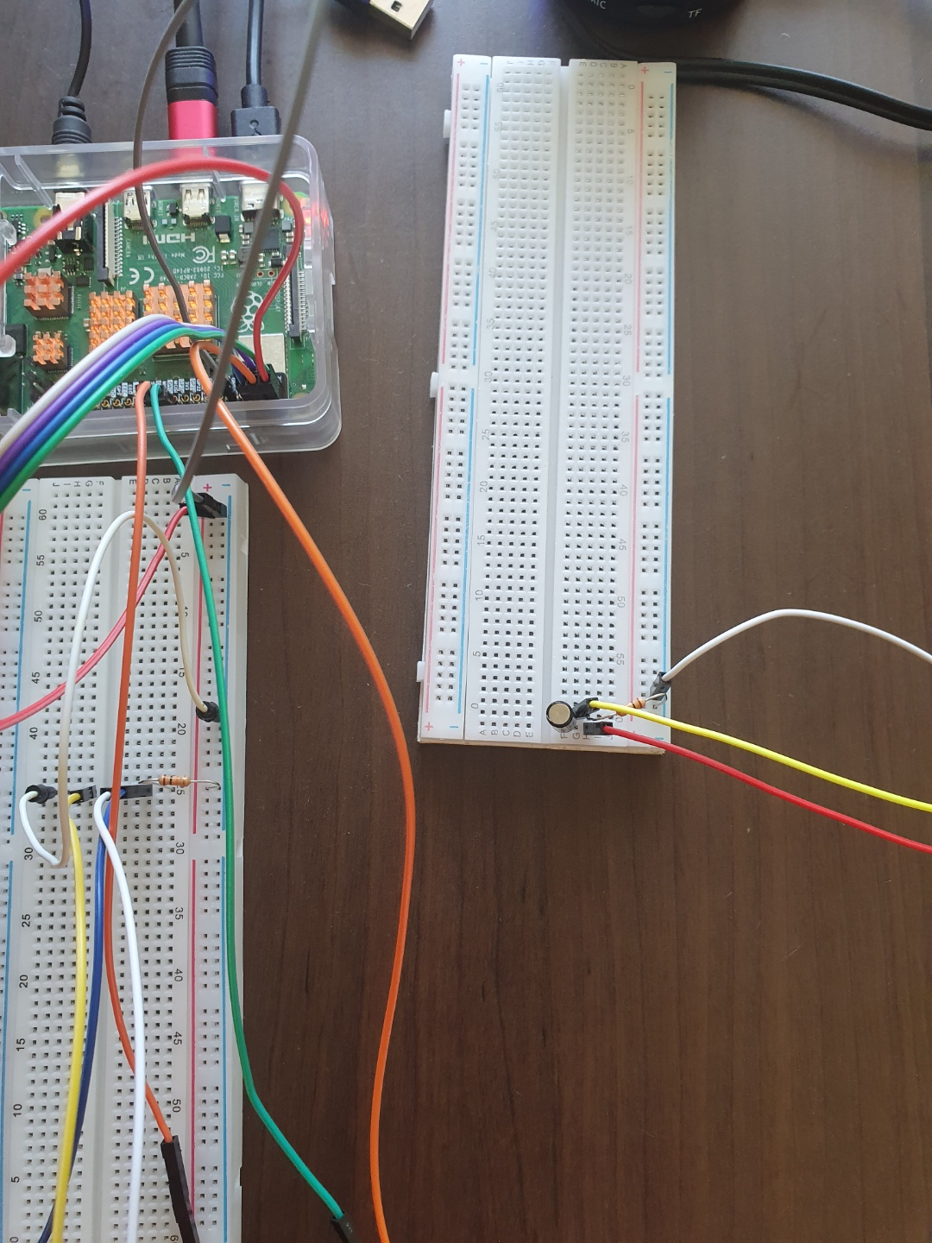
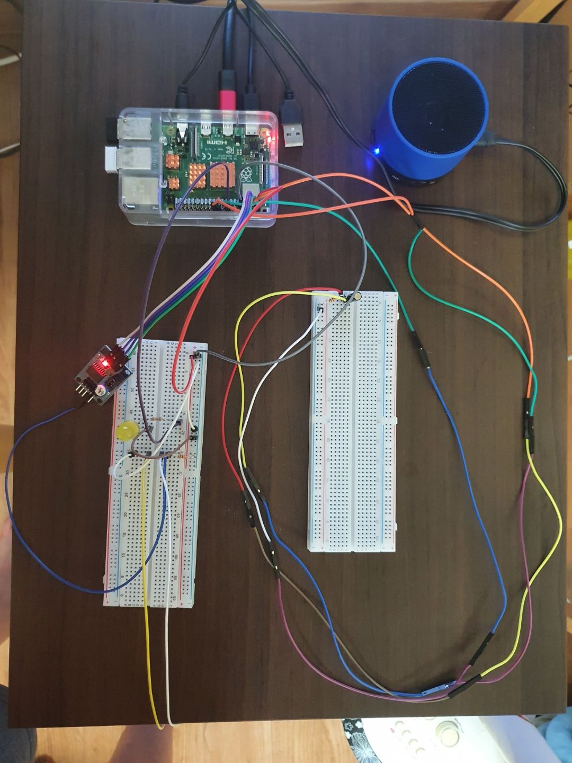
이와 같은 원리를 활용하여 드럼 스틱으로 드럼을 칠 때 스틱의 기울기가 바뀌므로 팔의 행동 인식에는 기울기 센서를 이용하기로 정하고, 이를 브레드보드의 끝부분에 연결하여 브레드보드가 드럼 스틱처럼 활용되도록 만들었다.
▲ 기울기 센서(SW-520D) 연결
▲ 라즈베리파이에 연결
▲ 전선을 길게 하여 이어지게 함

Slide 7
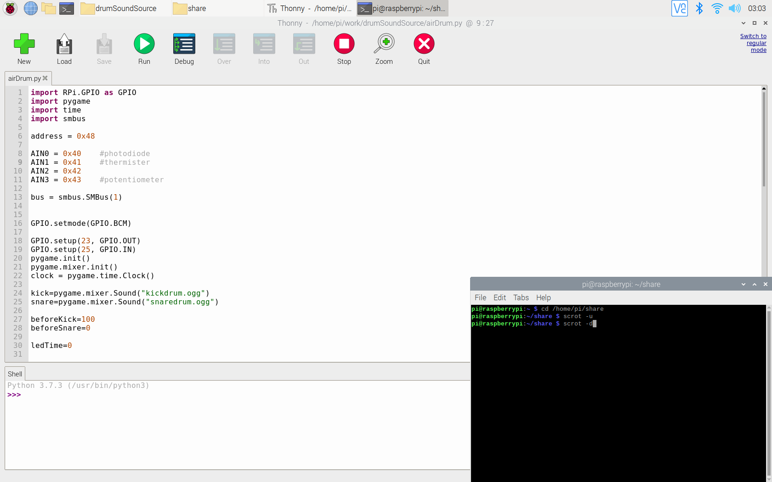
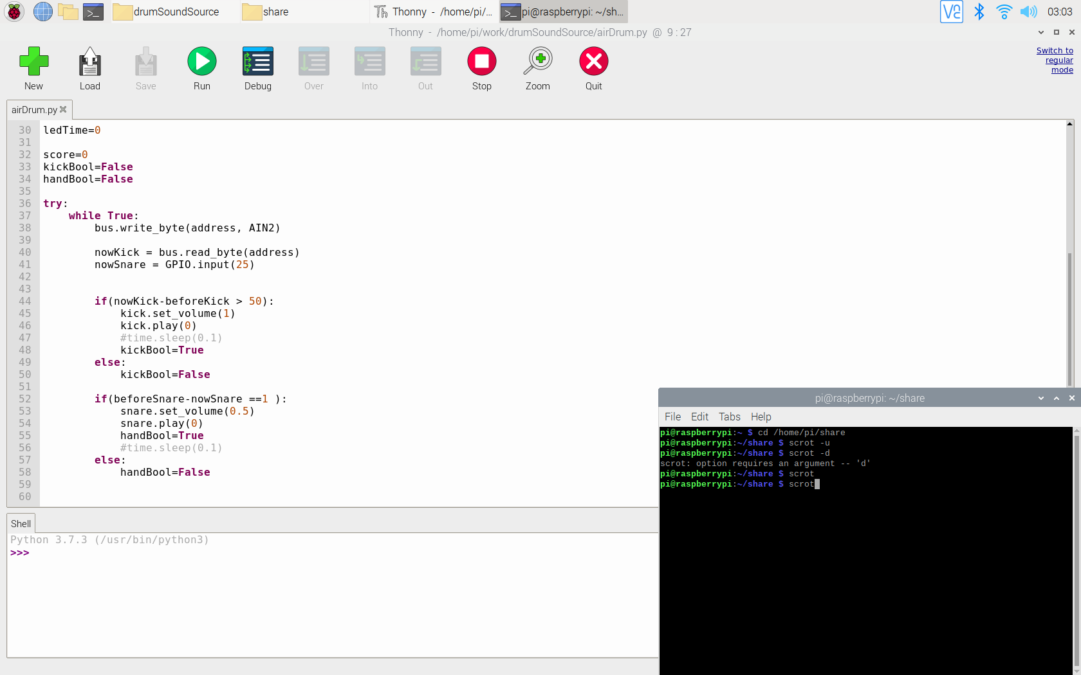
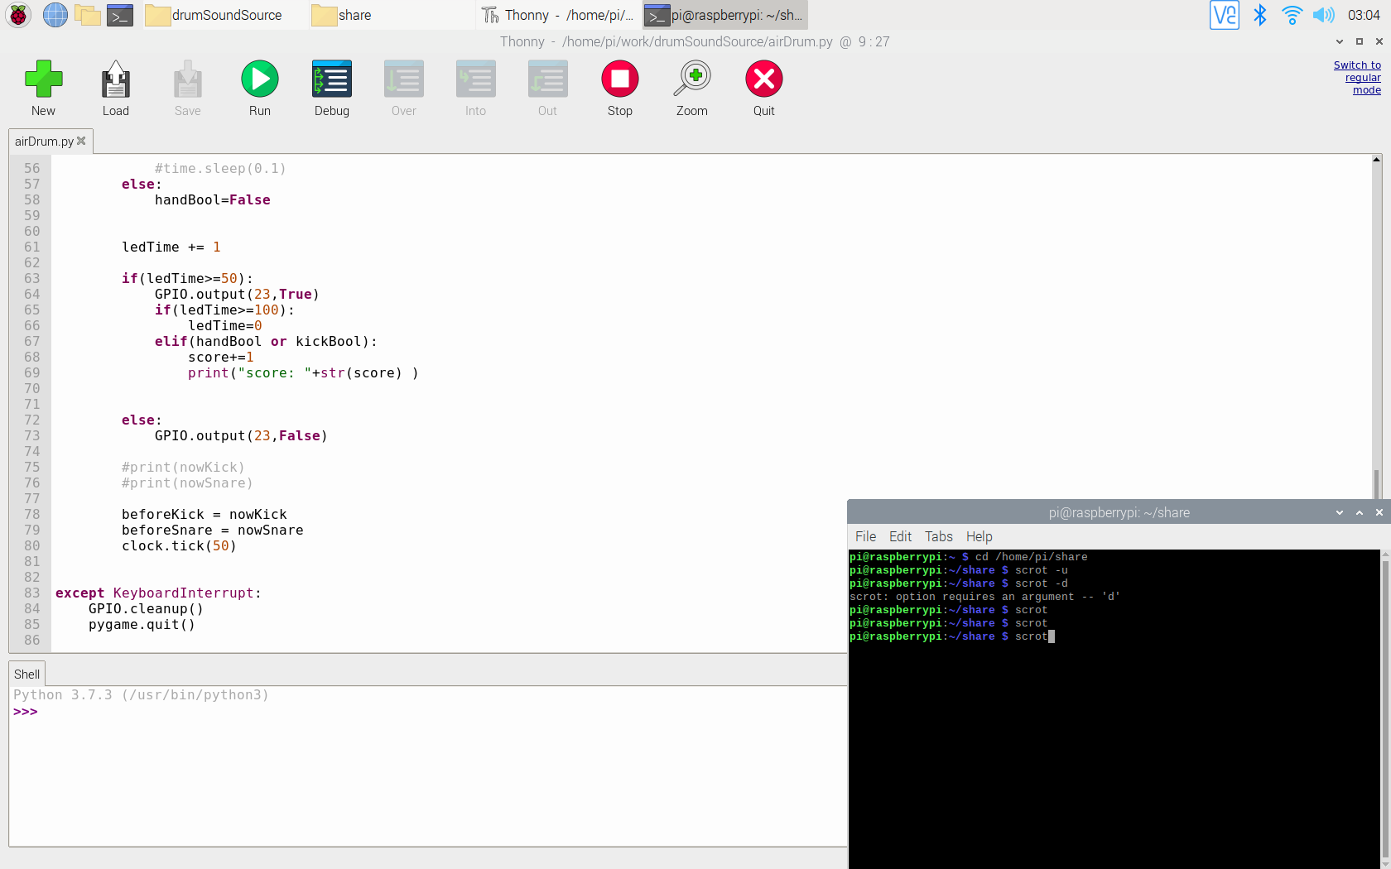
그리고 기울기 센서가 기울어지면 소리가 나도록 코드를 작성하였다. 3) 팔 행동 인식-코드 작성
← 현재 프레임 기울기 값 저장
← 기울기 센서 값이 이전-1에서 현재-0으로 변했다면 드럼 스틱이 기울어진 것이므로 소리 출력
← GPIO 25번 핀에 기울기 센서 연결
← 소리 파일 연결
← 반복문이 끝나기 전, 현재 프레임의 기울기 센서 값을 이전 프레임의 기울기 값에 저장
← 이전 프레임의 기울기 값 저장할 변수

Slide 8
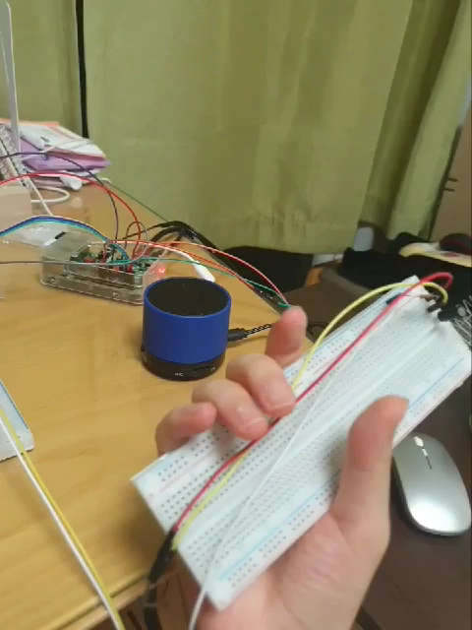
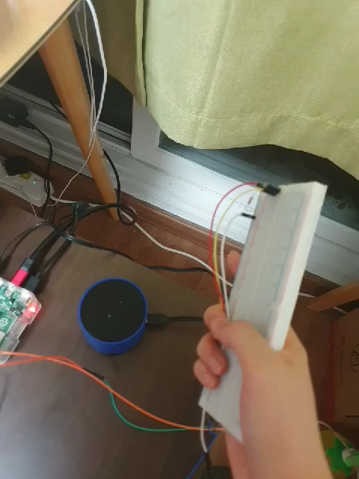
4) 팔 행동 인식해서 드럼소리 내기 실행 결과 동영상 (클릭해서 실행하세요 / 소리를 크게 해야 잘 들립니다)
▲ 실행 결과
▲ 다른 드럼소리로도 응용 가능

Slide 9
세부 기능 유닛 시나리오2 다리의 행동을 인식하여 킥 드럼 소리 내기

Slide 10
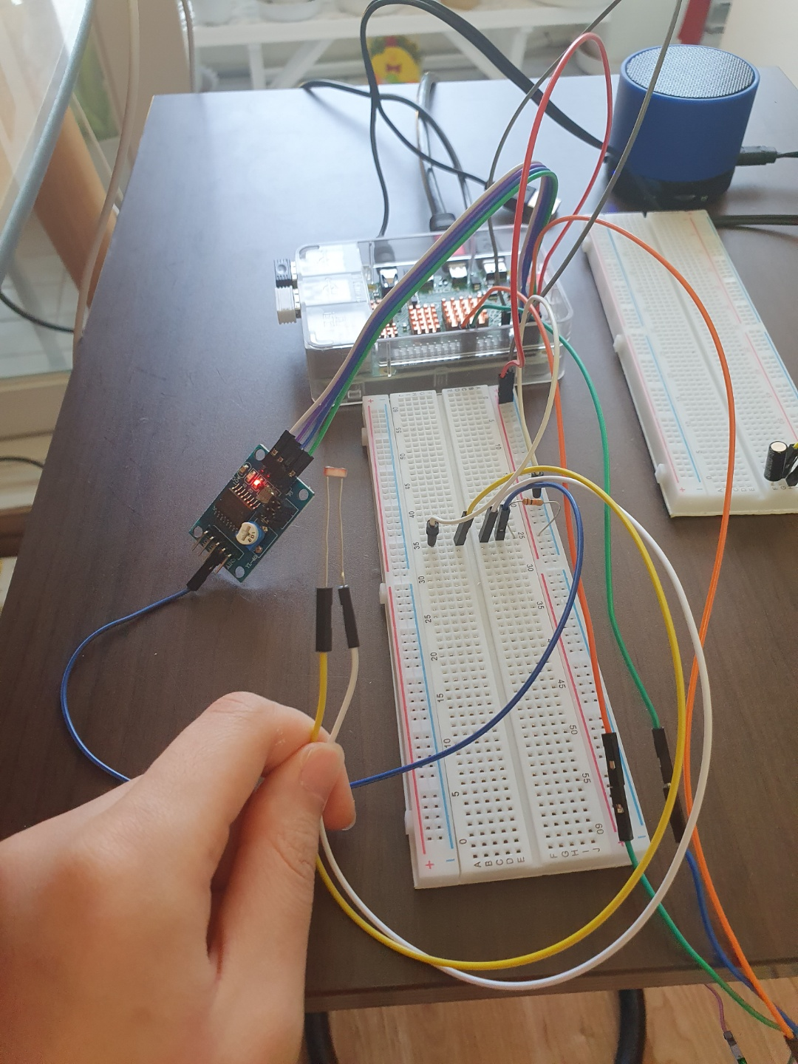
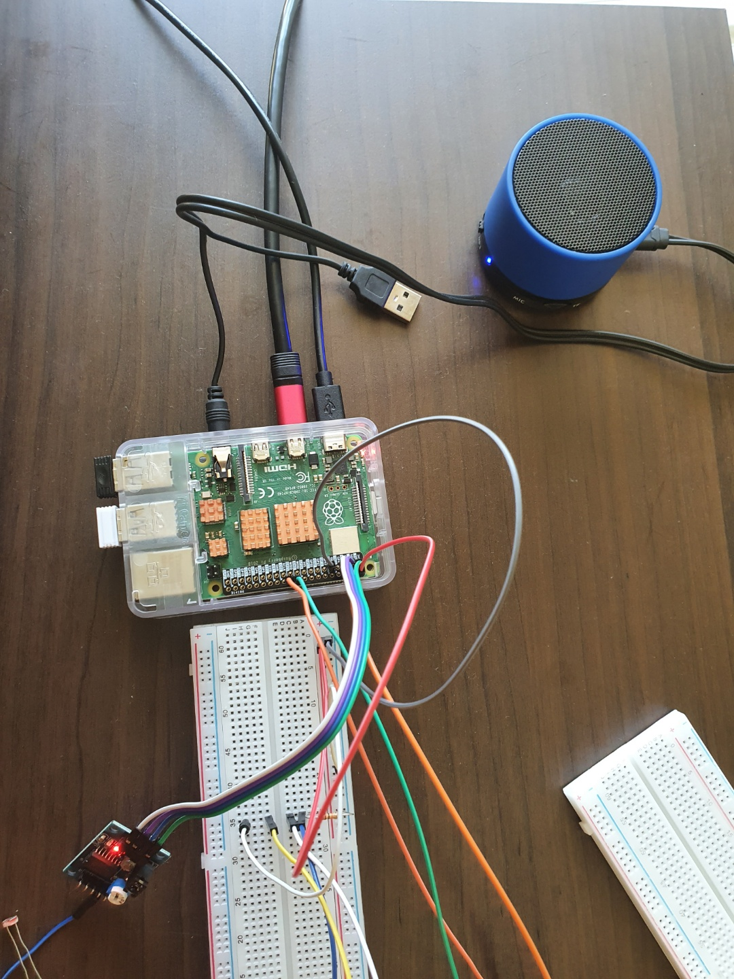
드럼을 치는 다리의 행동을 인식하기 위해서는 어떻게 할지 고민하다가 드럼 페달을 밟는 순간 발판이 어두워지고 발을 떼면 발판이 밝아지는 원리를 이용해 조도센서를 이용하기로 하였다. 1) 다리 행동 인식 - 조도센서 연결(AD컨버터 이용)
▲ AD컨버터를 이용해 조도센서 회로를 연결한 모습

Slide 11
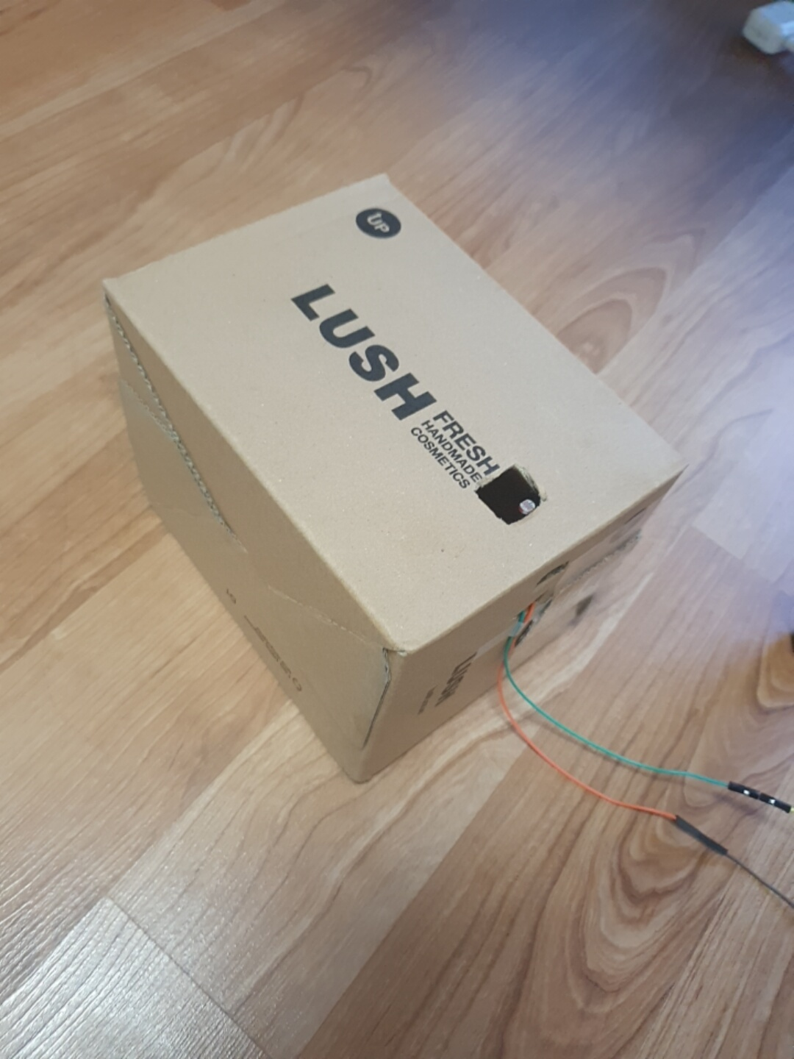
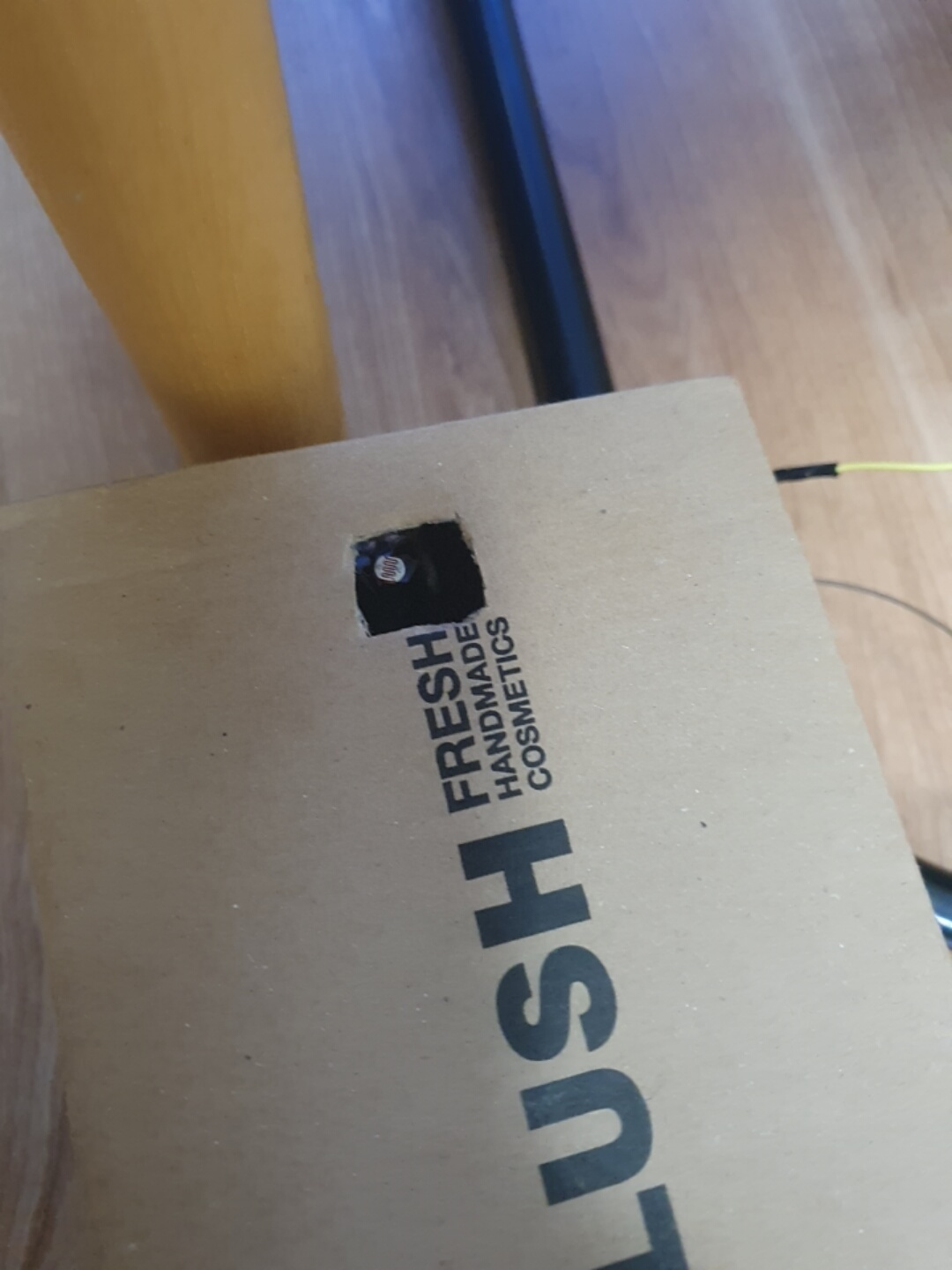
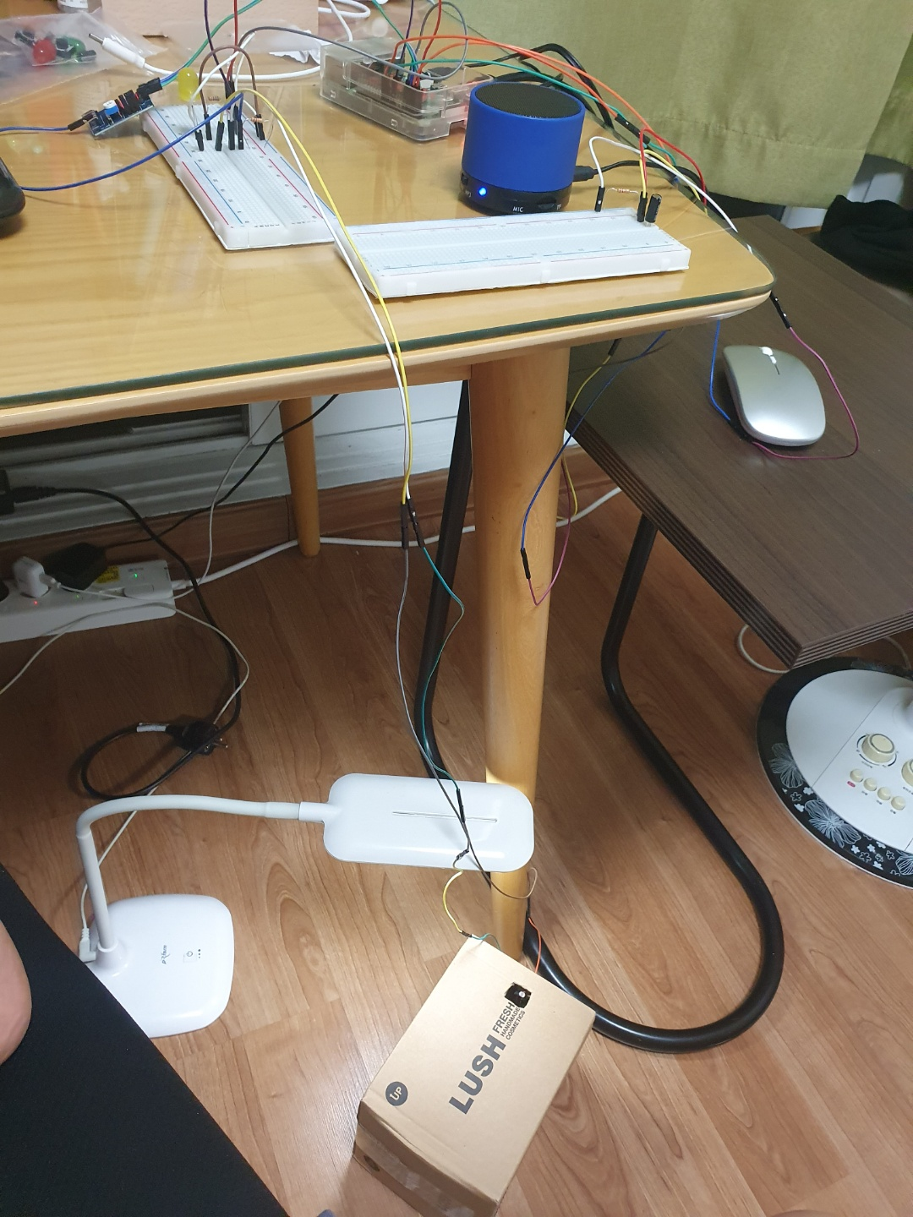
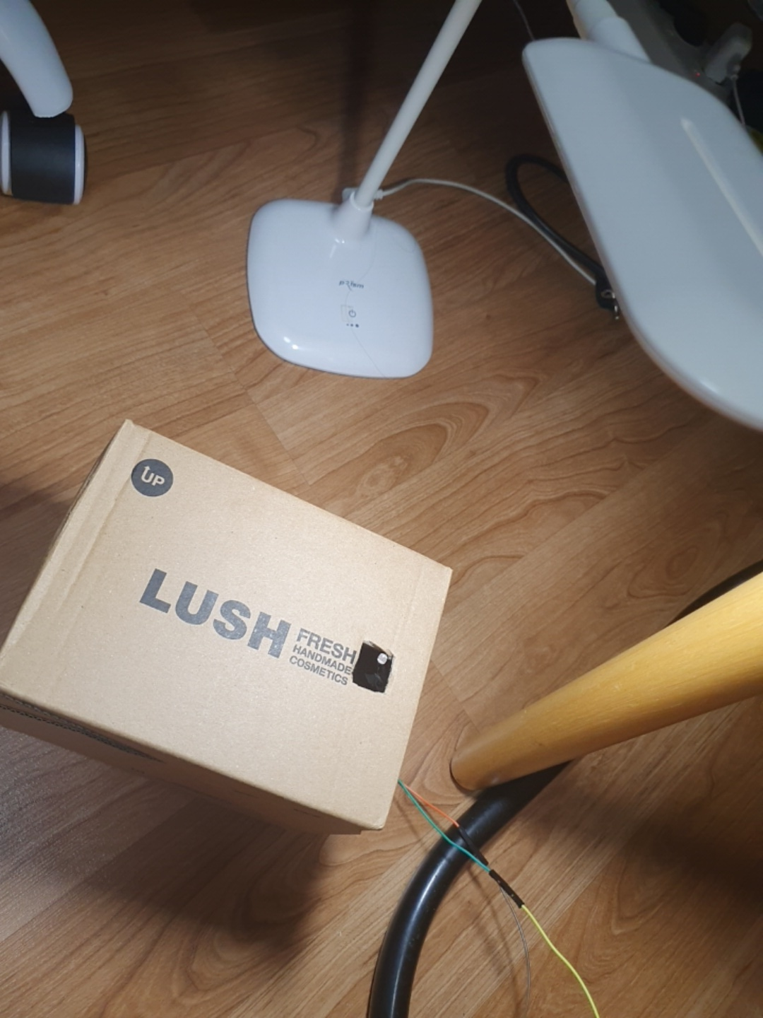
그리고 조도 센서가 들어있는 발판이 있어야 발로 밟는 다리의 행동을 인식할 수 있어서 상자를 이용해 발판을 만들었다. 2) 발판 만들기
▲ 상자를 이용해 발판 제작
▲ 상자에 구멍을 뚫어 조도센서를 넣음
▲ 더 정확한 측정을 위해 조명 빛을 비춤
▲ 연결된 모습

Slide 12
발판이 어두워 지면 킥 드럼 소리를 내도록 코드를 작성하였다. 3) 다리 행동 인식-코드 작성
← 현재 프레임의 조도센서 값 저장
← ad컨버터 외부 센서에 조도센서 연결
← 만약 현재 프레임이 이전 프레임의 조도센서 값보다 50이상 크다면 밝았다가 어두워진 것이므로 kick드럼 소리 출력
← 소리파일 연결
← 이전 프레임의 조도센서 값 저장할 변수
← 반복문이 끝나기 전, 현재 프레임의 조도 센서 값을 이전 프레임의 조도 센서 값에 저장

Slide 13
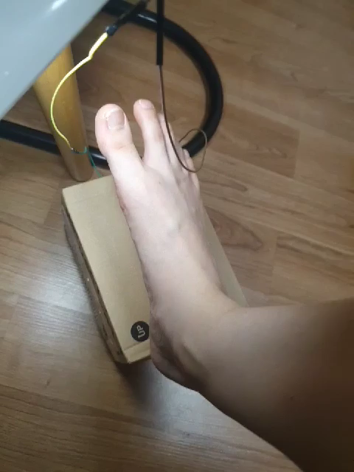
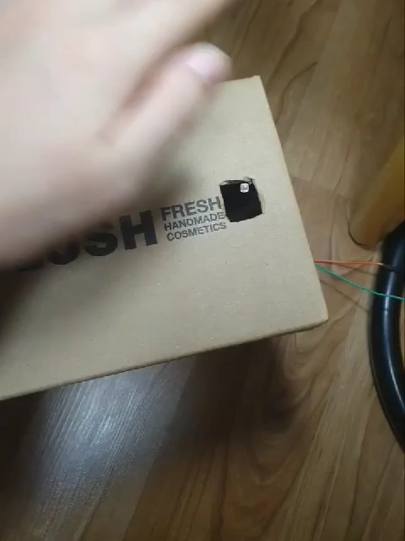
4) 다리 행동 인식해서 드럼소리 내기 실행 결과 동영상 (클릭해서 실행하세요 / 소리를 크게 해야 잘 들립니다)
▲ 실행 결과
▲ 움직이는 물체 인식에 응용도 가능

Slide 14
세부 기능 유닛 시나리오3 일정한 시간 간격에 켜지는 LED로 드럼 연주를 도와주기

Slide 15
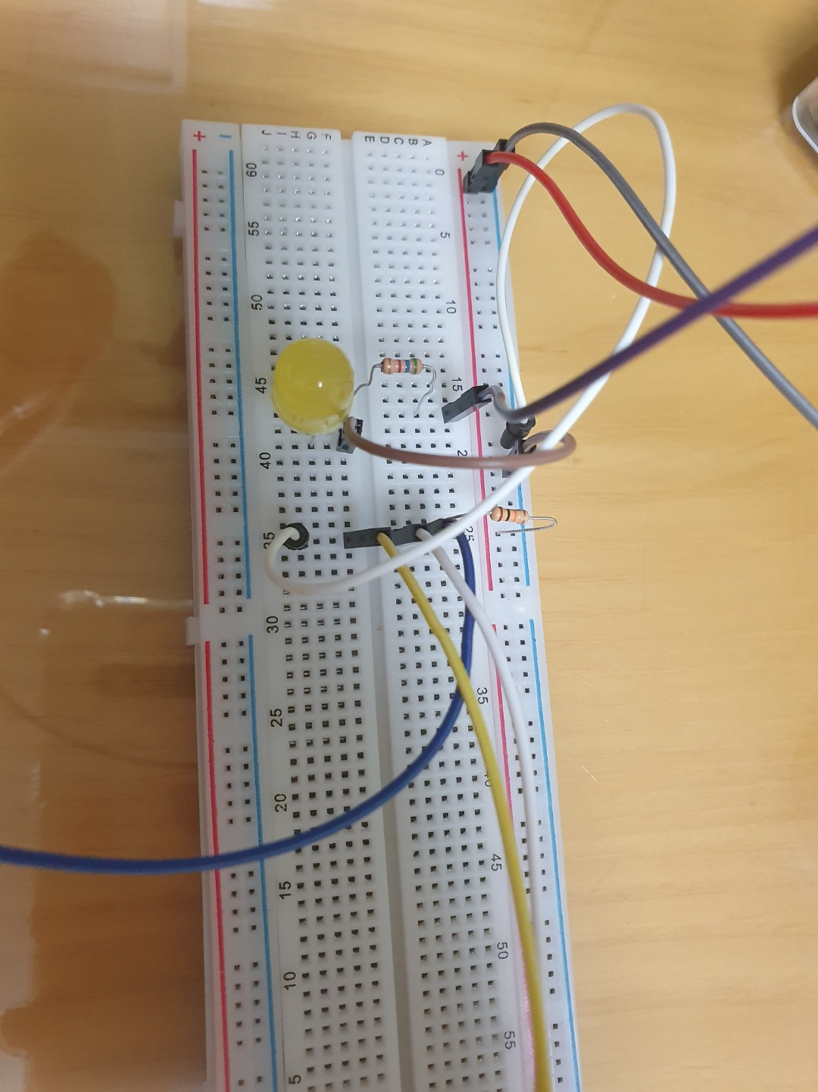
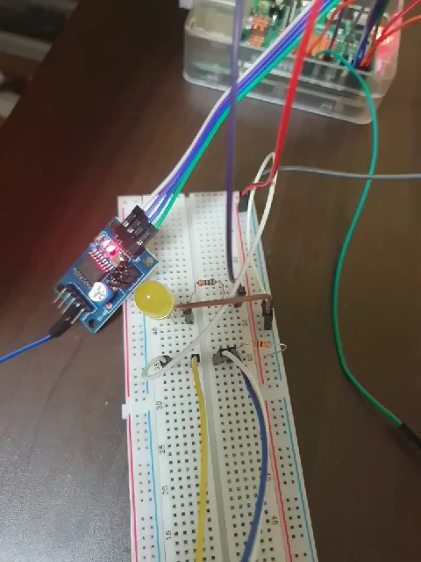
드럼은 박자에 맞추어 연습하는 것이기 때문에 메트로놈처럼 일정한 간격에 연습해야 박자감이 오른다. 그래서 LED를 일정한 간격으로 켜지게 하여 LED가 켜졌을 때 연주하면 점수가 오르게 하여 일정한 박자를 유도하였다. 1) LED 회로 연결
▲ 일정한 간격에 켜지는 LED실행 동영상

Slide 16
2) 일정한 간격에 맞춰 LED가 켜질 때 연주하면 점수 상승 코드 작성
← LED가 켜졌을 때 드럼이 쳐지면 올라갈 점수 변수
← 매 프레임 올라감
← 프레임 카운트 변수가 50이상이면
← LED켜기
← 100이상이 되면 다시 초기화
↑ 프레임 카운트 변수가 50~100일 때 Kick이나 snare가 켜져 있다면 점수 1씩 증가
← LED가 켜지게 하기위해 프레임을 카운트 할 변수

Slide 17
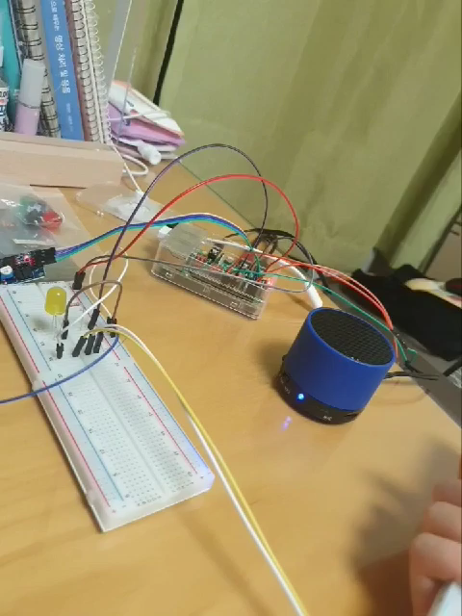
3) LED에 맞춰 연습하면 점수 올라가기 실행 동영상 (클릭해서 실행하세요 / 소리를 크게 해야 잘 들립니다)

Slide 18
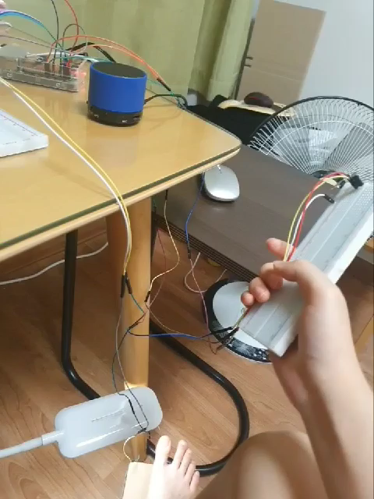
통합 시나리오 : 팔의 행동을 인식하여 스네어 드럼소리를 내고, 다리의 행동을 인식하여 킥 드럼소리를 내며 일정한 간격으로 켜지는 불빛으로 연주를 돕는 AIR DRUM
▲ 실행 동영상
(클릭해서 실행하세요 / 소리를 크게 해야 잘 들립니다)

Slide 19
전체 코드

Slide 22
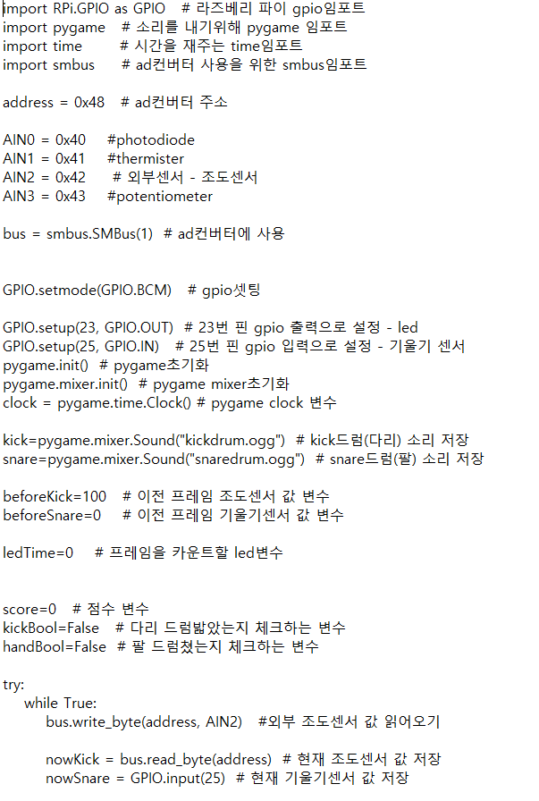
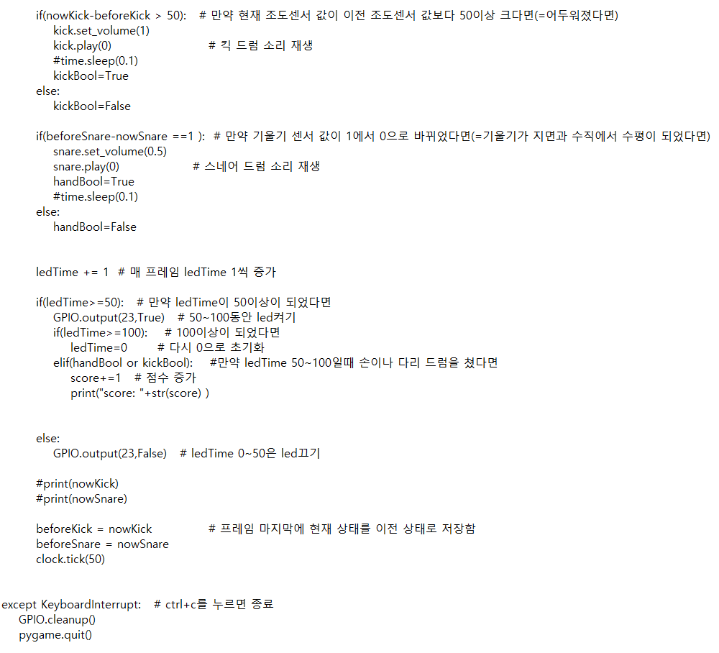
전체 코드 설명

